Slide 1
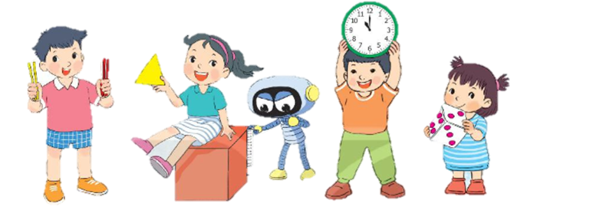
TOÁN 1

Slide 2
Sách Toán_trang 58

Slide 3
1
Số
6
6
6

Slide 4
6
6

Slide 5
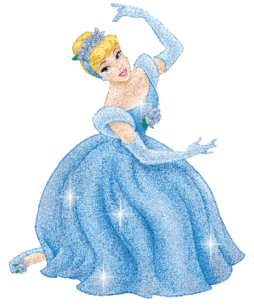
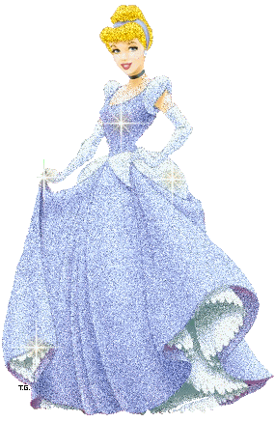
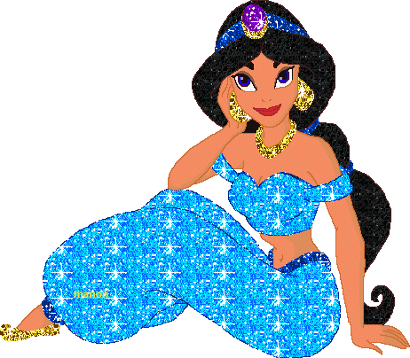
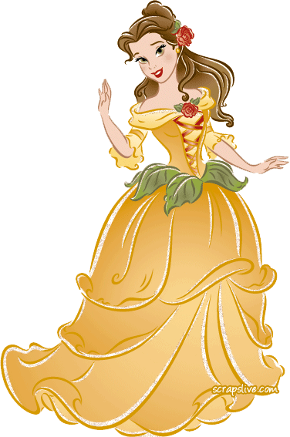
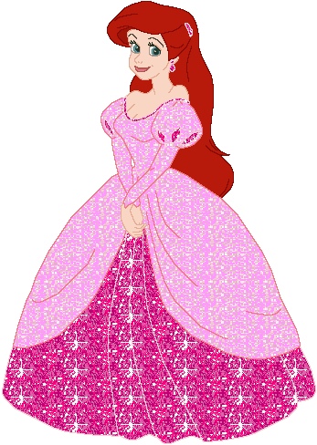
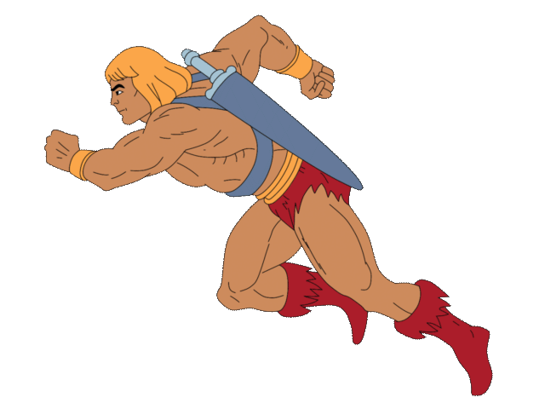
Tính nhẩm
2
1 + 1 = 2
1 + 2 = 3
1 + 5 = 6
2 + 1 = 3
1 + 3 = 4
2 + 3 = 5
3 + 1 = 4
1 + 4 = 5
4 + 2 = 6

Slide 6
3
Số?
a)
3
+
?
1
=
?
4

Slide 7
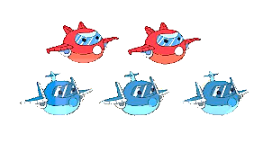
b)
2
+
?
3
=
?
5

Slide 8
c)
+
=
?
?
6
2
4

Slide 9
4
Số?
3
+
?
1
+
?
2
=
5
1
=
2
5
+
?
2
+
?
1
=
6
2
=
4

Slide 10
DẾ MÈN PHIÊU LƯU KÍ
PHIÊN BẢN
DẾ MÈN TÌM BẠN PHIÊU LƯU
sau mùa covid

Slide 11
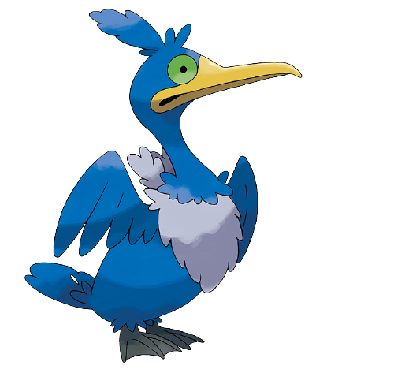
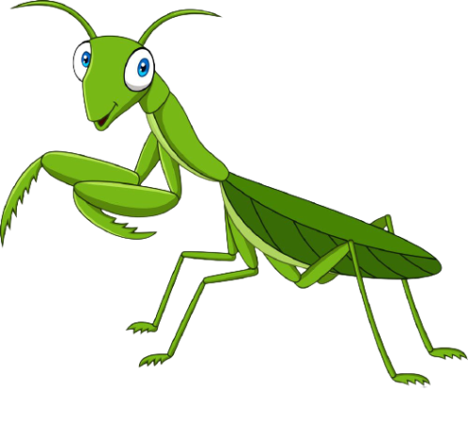
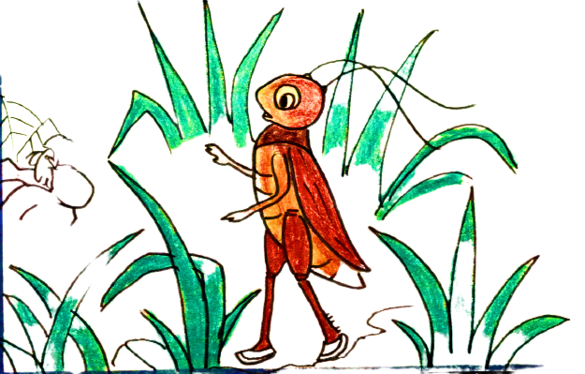
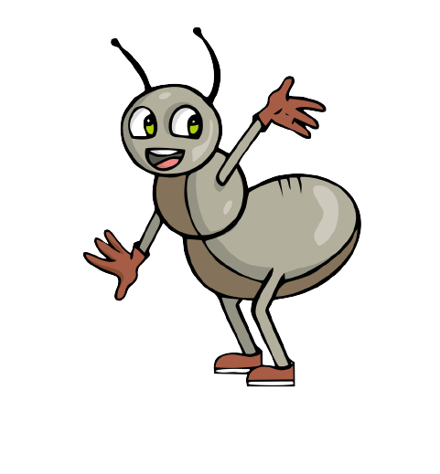
Chúng mình bắt đầu chuyến phiêu lưu thôi nào!
Notes:
Click vào các con vật để đi đên thử thách
Tại slide câu hỏi, click vào dế mèn để quay về.
Tại slide này, click vào dế mèn để đi tới bài học (tuy nhiên, cần bán enter để câu nói của dế màn xuất hiện đã nhé)

Slide 12
2 + 1 = ?
3
A
4
B
2
C
Notes:
click vào dế mèn để quay về.

Slide 13
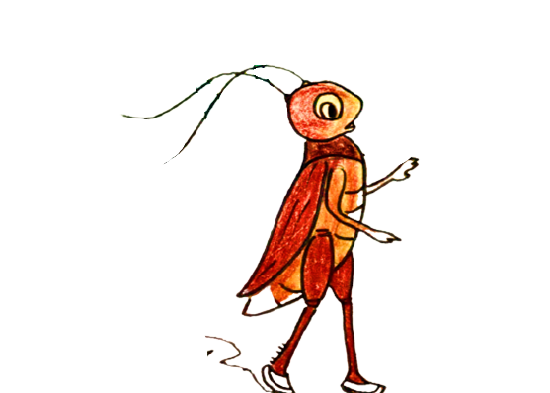
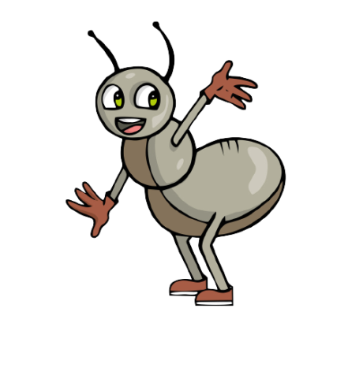
2 + 3 = ?
A
4
B
5
C
6
Notes:
click vào dế mèn để quay về.

Slide 14
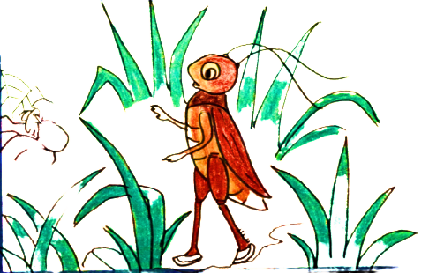
3 + 1 = ?
2
A
3
B
4
C
Notes:
click vào dế mèn để quay về.

Slide 15
1 + ? = 2
A
2
B
1
C
3

Slide 16
1 + 5 = ?
6
A
5
B
4
C

Slide 17
Vận dụng, trải nghiệm

